Slide 1
“SENTIDO DE MISIÓN”
“MÁS CERCA DE LA COMUNIDAD”
ESCUELA SABÁTICA
IGLESIA ADVENTISTA DEL 7 DÍA

Slide 2
SERVICIO DE CANTO
#248 “Que mi vida entera esté”,
#578 “El pueblo que conoce a su Dios”

Slide 3
IGLESIA ADVENTISTA DEL 7° DÍA

Slide 4
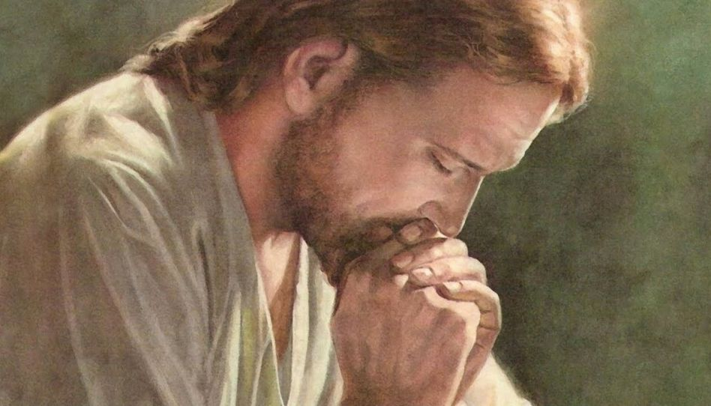
ORACIÓN DE RODILLAS
El mismo Jesús lo hacía,
recordemos lo que dice Marcos 1:35, donde se nos enfatiza que Él se preparaba cada mañana, a través
de la oración, para cumplir con su misión.
Unámonos en oración y sigamos el ejemplo de Jesús.

Slide 5
LECTURA BÍBLICA
“Si los discípulos de Cristo comprendiesen su deber,
habría mil heraldos proclamando el Evangelio
a los paganos donde hoy hay uno. Y todos los que no pudieran dedicarse personalmente a la obra,
la sostendrían con sus recuerdos, simpatías y oraciones”
(CC, pág. 81). Busquemos en nuestras Biblias:
Mateo 24:14.

Slide 6
PROPÓSITO
Generar entre los miembros de nuestra iglesia, la necesidad de una revitalización de nuestro sentido de misión y, a la vez, motivar a los nuevos miembros a crear su sentido de misión,
con el fin de que cada integrante de nuestras iglesias se comprometa en la predicación del evangelio,
por supuesto, en el medio donde ha sido colocado y con las herramientas que se le han sido otorgadas.

Slide 7
La palabra “propósito” así como su significado, debe estar presente en la vida del ser humano, es decir, en todas las áreas en las que se desarrolla, ya que, al hablar de propósitos, entendemos que
hemos desarrollado la capacidad de determinar lo que queremos lograr, de acuerdo a lo que hemos
creído y a la vez, buscaremos hacerlo con excelencia.

Slide 8
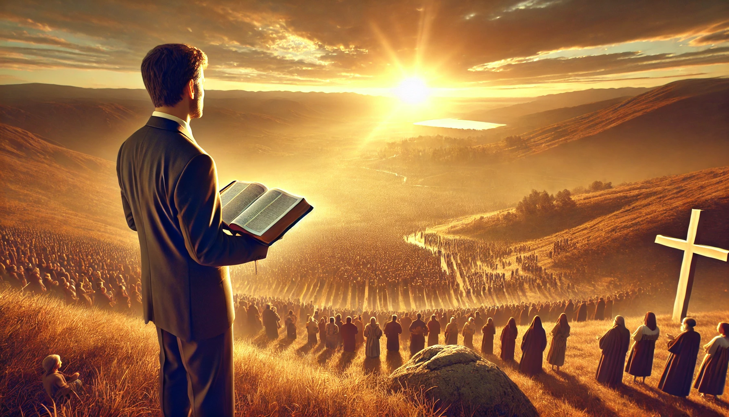
Por supuesto, esta idea no evade al cristiano, al contrario,
debería estar aún más presente en su vida,
ya que, a la luz de las Escrituras, como hijos de Dios,
nuestra vida debe de estar llena de propósitos.
Uno de los principales propósitos que deben marcar nuestra vida y debe ser una de nuestras prioridades, es el de la predicación del evangelio, por el hecho de que el mismo Jesús lo ha
comisionado a su iglesia y cada uno de los que estamos aquí formamos parte de su iglesia. Si estamos de acuerdo digamos amén.

Slide 9
“La iglesia de Cristo es la intermediaria elegida por Dios,
para salvar a los hombres. Su misión es la
de llevar el Evangelio al mundo. Esta obligación recae sobre todos los cristianos. Cada uno de nosotros, hasta donde lo permitan sus talentos y oportunidades, tiene que cumplir el mandato del
Salvador. El amor de Cristo que nos ha sido revelado, nos hace deudores de cuantos no lo conocen. Dios nos dio luz, no solo para nosotros, sino para que la derramemos sobre ellos” (CC, pág. 88).

Slide 10
Te preguntarás ¿Cuál es la relación entre el propósito
y el sentido de misión? El propósito viene a ser
como un barco en medio del océano y el sentido de misión viene a ser el timón del barco, el cual le
da dirección, si te das cuenta ambos se complementan.

Slide 11
Así es con el cristiano, su propósito se centra
en predicar el evangelio, porque así lo ha ordenado Aquel a quien ama, ahora buscará las formas de
poder lograrlo, dando origen a su sentido de misión, lo cual te llevará a cumplir con excelencia el
propósito.

Slide 12
HIMNO DE ALABANZA
# 551

Slide 13
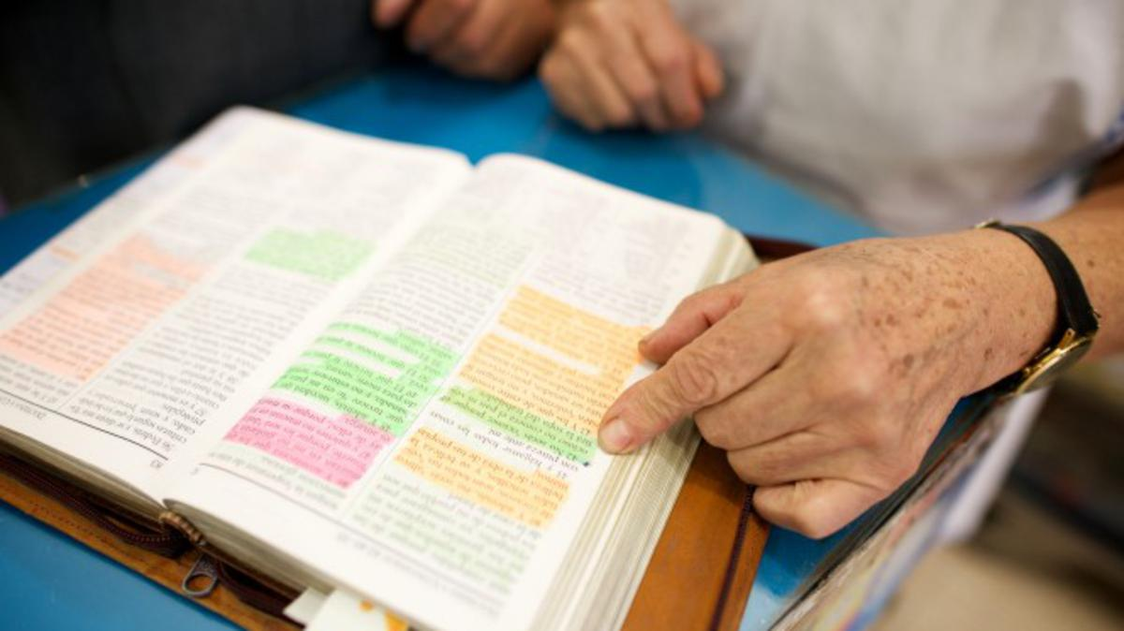
La preparación espiritual deberá ser siempre fundamental,
a través de ello nuestro buen Dios te dará
a conocer la suma importancia del propósito que tienes por delante, el de predicar. A su vez, te ayudará
a entender y saber cómo hacerlo y, por supuesto,
a hacerlo con excelencia

Slide 14
NUEVO HORIZONTE
DISCIPULADO
EL MÉTODO DE CRISTO

Slide 15
En diferentes ocasiones somos tentados a ponernos barreras en lo que respecta a la predicación del
evangelio, la mayoría de ocasiones lo hacemos inconscientemente. Es por ello que, en los Evangelios,
encontramos que cada escritor registró de una forma diferente la comisión dada por Jesús a su iglesia,
como una forma de ayudarnos a eliminar nuestras barreras y cumplir con excelencia nuestro propósito

Slide 16
Jesús declaró en Marcos 16:15 que el evangelio debía ser predicado a “toda criatura”, lo que nos da
a entender que, al revitalizar nuestro sentido de misión,
no pasemos por alto que, al compartir el
Evangelio, lo debemos hacer con los niños, adolescentes, jóvenes, adultos y ancianos, sin importar la
posición o clase social en la que se encuentren y así evitar centrarnos en un solo grupo de personas.

Slide 17
HIMNO DE ALABANZA

Slide 18
A diferencia de Marcos 16:15, nos encontramos que Jesús,
en Mateo 24:14, declara que el evangelio
debía ser predicado en “todo el mundo”, haciendo una referencia a un alcance geográfico completo,
esto es complementado con la declaración que encontramos en Mateo 28:19, donde se nos dice “a todas las naciones”

Slide 19
Miremos a nuestro alrededor, qué hogar de nuestra colonia aun no le hemos predicado, qué colonia de nuestra ciudad no hemos ido, qué comunidad de nuestro municipio necesita
la presencia de Cristo. Mientras meditamos en esto,
seamos motivados por la carta misionera, que
nos ilustra cómo el mandato de Jesús ha sido cumplido por su iglesia.

Slide 20
MISIONERO MUNDIAL
MONGOLIA

Slide 21
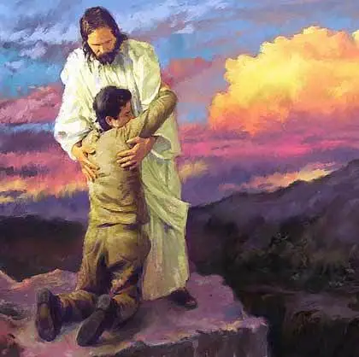
Ahora solo nos falta la motivación, la cual se origina a medida que contemplamos las maravillas que
nuestro buen Dios ha hecho en nuestra vida, miremos un instante al pasado, recuerda cómo Dios te
rescató de las tinieblas, cómo salvo a tu familia,
cómo te dio fuerzas en medio de la enfermedad,
cómo te libro de un accidente y, por sobre todo, cómo te dio la esperanza de la salvación.

Slide 22
Después de esto mira hacia el fututo, revitaliza tu sentido de misión, has un compromiso con Jesús, de que en el medio y con las posibilidades que Él te dé, serás su fiel discípulo predicando su Palabra, dando
testimonio de Cristo. Escuchemos el informe secretarial.

Slide 23
INFORME
SECRETARIAL

Slide 24
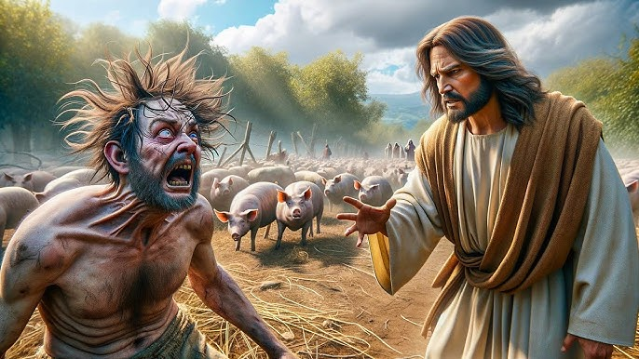
Marcos 5:18-20 registra el resultado de un gran milagro que Jesús realizó con un hombre endemoniado, liberándolo del estado en el que se encontraba, en respuesta al gran favor hecho por Jesús, este hombre quiso seguirle, pero Jesús le mostró el propósito que ahora debía seguir, el de
“proclamar”, “anunciar”, “pregonar” lo que Jesús había hecho por él, es decir, Jesús desarrolló en este hombre
un sentido de misión.

Slide 25
Lo mismo quiere Jesús hoy para nosotros, que, en respuesta a su gran amor por nosotros, seamos discípulos suyos teniendo un verdadero sentido de misión.

Slide 26
Querido hermano, la Sra. White, en el Camino a Cristo, declaró lo siguiente: “El amor al Señor Jesús
se manifestará por el deseo de trabajar como Él trabajó,
para beneficiar y elevar a la humanidad.
Nos inspira amor, ternura y simpatía por todas las criaturas que gozan del cuidado de nuestro Padre
celestial” (CC, pág. 78). Que en tu vida el mayor de los propósitos sea el de dar a conocer al Salvador
del mundo.

Slide 27
VERSÍCULO PARA MEMORIZAR

Slide 28
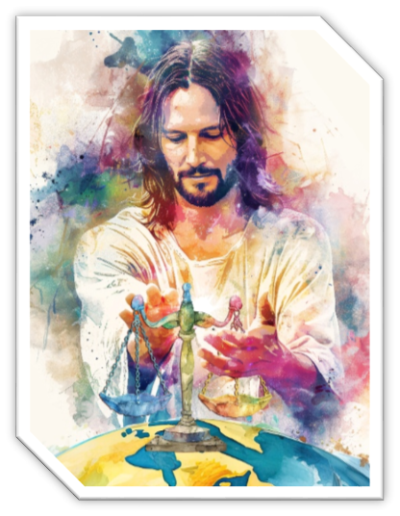
REPASO DE LA LECCIÓN # 6
EL AMOR DE DIOS POR LA JUSTICIA

Slide 29
HIMNO FINAL
# 566

Slide 30
ORACIÓN FINAL

